Slide 1
Trabajo en equipo, relación jerarquía/EIA
Kit de integración H3SE
Módulo TCG 4.2

Slide 2
LOS OBJETIVOS DEL MÓDULO
Después de este módulo:
Habrán entendido el valor añadido del trabajo en equipo (colectivo frente a individual).
Habrán entendido la importancia de expresarse en caso de duda sobre la seguridad.
Habrán entendido la importancia del componente HSE durante la EIA y serán capaces de establecer relaciones con los elementos de la política HSE.

Slide 3
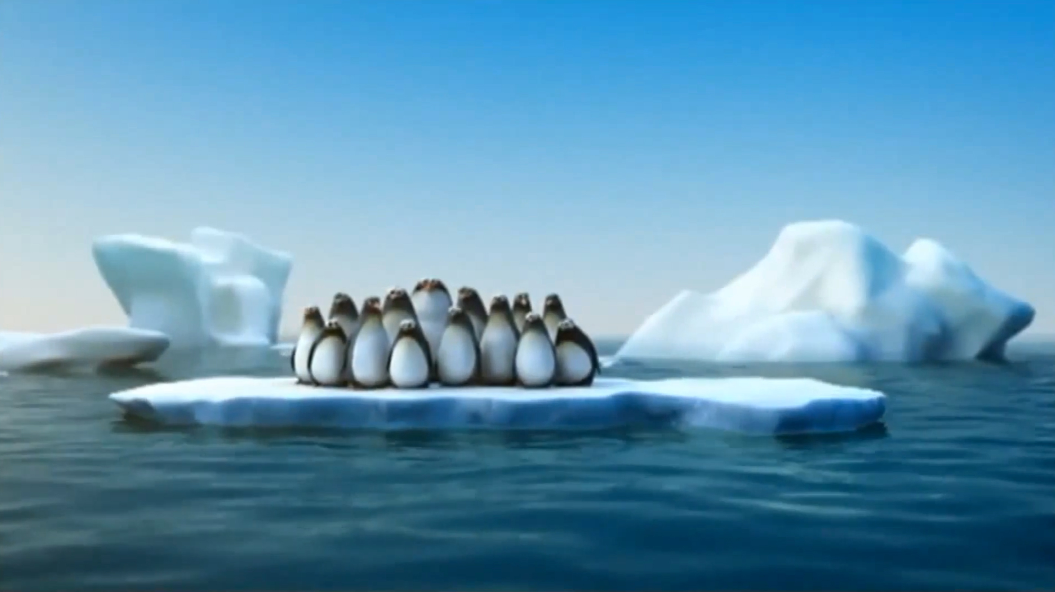
PELÍCULA: La fuerza del colectivo

Slide 4
Puntos fuertes del trabajo en equipo
La dimensión de equipo, «la fuerza del colectivo» es una piedra angular de la seguridad:
Fuerza de la solidaridad
Distintas experiencias
Conocimientos diferentes
Importancia del ojo nuevo
La unión hace la fuerza

Slide 5
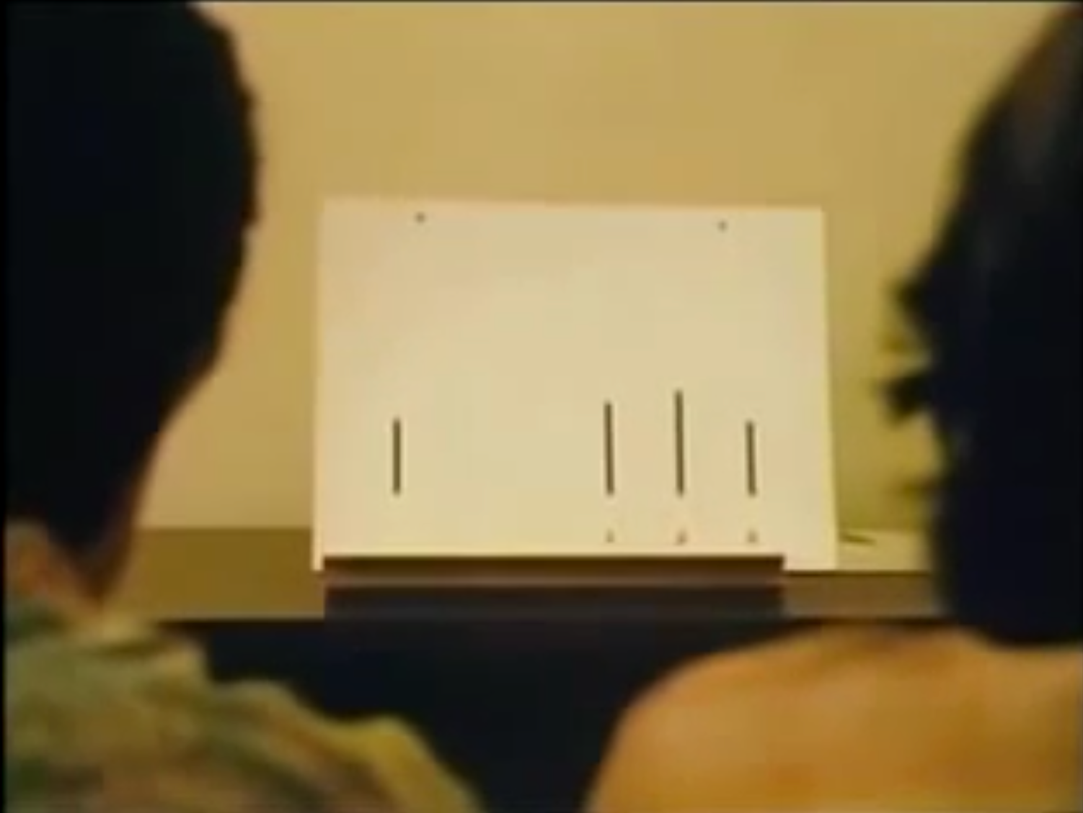
PELÍCULA: Conformidad con el grupo

Slide 6
Factores de influencia
Los comportamientos individuales en un grupo pueden verse influidos por distintos factores:
Presión de los colegas
Búsqueda de reconocimiento de los colegas
Deseo de impresionar a los demás
Presión contractual para los contratistas
Presión cultural (¡el jefe tiene siempre la razón!)
...

Slide 7
taller
Consigna:
«Anoten los problemas que puede plantear el hecho de aceptar las decisiones de un grupo cuando se tiene la sensación de que algo no va bien»
Trabajo por pares (10 minutos)
Presentación de un par

Slide 8
Los riesgos debidos al efecto de grupo
En caso de duda, no decir ni preguntar nada puede presentar riesgos:
Que falle algo de importancia si tiene razón
Que siga estando convencido de que no puede funcionar
Que permita que se instaure una mecánica de complacencia
Es indispensable que todos los miembros del equipo entiendan completamente las decisiones tomadas por los responsables jerárquicos antes de empezar un trabajo.

Slide 9
Experimento del plátano
Se metieron a cinco monos en una jaula, en cuya parte superior había suspendido un plátano (fuera de su alcance).
Se puso una escalera en la jaula, que permitía el acceso al plátano.
Cada vez que un mono intentaba subir la escalera, les echaban a todos los monos agua fría
¡Los monos aprendieron rápidamente a permanecer alejados de la escalera!
Ref.: Dr. H. Harlow
University of Wisconsin - Madison

Slide 10
Experimento del plátano
Uno de los monos «experimentados» fue sustituido por un mono nuevo que aún no se había enterado «de cómo funcionaba el asunto»
El nuevo mono se apresuró a subir la escalera para coger el plátano.
Ref.: Dr. H. Harlow
University of Wisconsin - Madison

Slide 11
Experimento del plátano
En cuanto este mono intentó subir la escalera, los otros monos, por temor al agua, le impidieron subir.
El hecho es que no hizo falta echarle agua para que el nuevo mono aceptara que no había que subir la escalera y que podía olvidarse de ese plátano.
Ref.: Dr. H. Harlow
University of Wisconsin - Madison

Slide 12
Experimento del plátano
Uno a uno, sustituyeron a los cinco monos originales (a los que habían echado agua).
El escenario se repitió con cada mono nuevo, hasta que no quedó ninguno al que se le hubiera echado agua.
Ref.: Dr. H. Harlow
University of Wisconsin - Madison

Slide 13
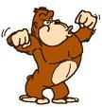
Experimento del plátano
Llegado el momento, se sustituyó a uno de estos monos de «segunda generación» y el escenario se repitió de nuevo.
Sin comprensión directa de la razón por la que no debía utilizarse la escalera, todos los monos se habían convertido en «custodios» de la «norma».
Ref.: Dr. H. Harlow
University of Wisconsin - Madison

Slide 14
Experimento del plátano
Llamémoslo «conciencia colectiva», «la manera de la que siempre se ha hecho», «la forma en que las cosas se hacen aquí»
En nuestro mundo, los resultados son los mismos:
Proliferación de malas prácticas, condicionamiento negativo, represión de cualquier cuestionamiento… pueden ser muy frustrantes para cualquiera que intente iniciar un cambio positivo, en particular, cuando se trata de comportamientos.
Ref.: Dr. H. Harlow
University of Wisconsin - Madison
Notes:
Se darán cuenta de que este efecto de grupo puede tener consecuencias positivas, en particular, en lo que respecta al respeto de las normas elementales de seguridad. Pero cuando es un comportamiento inadecuado el que se reproduce por el efecto de grupo, invertir la tendencia es muy complicado, dado que se ve la toma de iniciativas a favor de la seguridad como un cuestionamiento de la norma tácita.

Slide 15
REUNIÓN INICIAL

Slide 16
Lo que se espera del manager
Asociar los mensajes a las prácticas:
Unir los actos a las palabras.
Dar un buen feedback de las acciones decididas.
Fomentar el hecho de alertar en caso de situación de riesgo.
Escuchar a los contratistas y representantes del personal.
Abrir el debate sobre las contradicciones entre normas y consignas.
Dejar a todo el mundo expresarse.
Asegurarse de aclarar en caso de duda de alguien.
Tomar una decisión en caso de que haya una situación que arbitrar.
Tener en cuenta la realidad del terreno en la definición de las tareas
Permanecer a la escucha de su equipo

Slide 17
Lo que se espera de todos
Implicación de todo el mundo:
Expresar/comunicar cualquier duda relativa a una situación.
Respetar lo que dicen sus colegas.
El reporting de las anomalías/desviaciones.
La creación/revisión de las normas/procedimientos.
La experiencia adquirida.
En caso de dudas, comuníquenlas sistemáticamente.
No decir nada acerca de un riesgo mayor no los convertirá en héroes, aunque no se haya producido ningún accidente

Slide 18
La entrevista individual anual y H3SE
¿Cuáles son las intenciones de una EIA?
¿Se integra un aspecto H3SE en la EIA?

Slide 19
EIA y rendimiento H3SE
Objetivo H3SE de la EIA: desarrollar el rendimiento H3SE de cada uno.
Alcanzar los objetivos H3SE individuales contribuye al rendimiento H3SE de Total.
Ejemplos de objetivos individuales H3SE en relación con los objetivos H3SE del grupo:
… Ver Manual P5

